Slide 1
Улица и ее знаки
Для детей 5-6 лет

Slide 2
С ветерком и без печали Мчимся мы по магистрали. Там, где этот знак стоит, Путь ничто не преградит!

Slide 3
Знак «Магистраль»

Slide 4
Если улица с другою Впереди пересекается, Пересеченье это Перекрестком называется!

Slide 5
Знак «Пересечение равнозначных дорог»

Slide 6
Если вдруг захочешь очень Ты дорогу перейти Обязательно глазами «Зебру» поищи!

Slide 7
Знак «Пешеходный переход»

Slide 8
Знает каждый пешеход Про подземный этот ход. Город он не украшает, Но машинам не мешает!

Slide 9
Знак «Подземный пешеходный переход»

Slide 10
В этом месте пешеход Терпеливо транспорт ждет. Он пешком устал шагать, Хочет пассажиром стать.

Slide 11
Знак «Автобусная остановка»

Slide 12
Не один здесь знак, а много: Здесь железная дорога! Рельсы, шпалы и пути – С электричкой не шути.

Slide 13
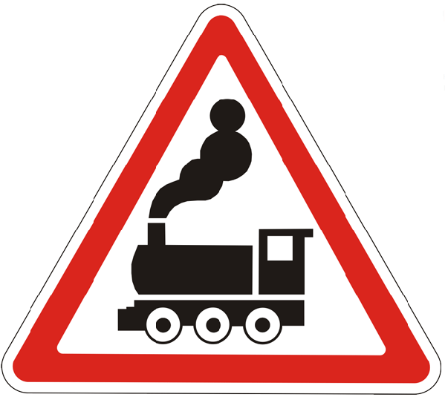
Знак «Железнодорожный переезд»

Slide 14
Здесь дорожные работы. Чинит нам дорогу кто-то. Скорость сбавить нужно будет, Там ведь на дороге люди.

Slide 15
Знак «Дорожные работы»

